Slide 1
топырақтың органикалық бөлігі

Slide 2
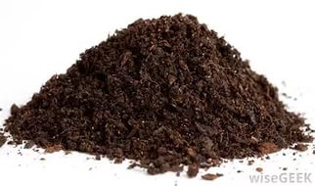
Топырақ органикалық заттар, қарашірік
Топырақ кейбір органикалық заттардың бар. органогенными (шымтезек) топырақ, ол сома жоғарғы Горизонт бірнеше процентiнен аспауға емес, минералды топырақтың көптеген басым болады.
Топырақтың органикалық заттар құрамы екі өсімдіктер мен жануарлар қалдықтары анатомиялық құрылымының ерекшеліктерін жоғалтқан жоқ және белгілі бір химиялық қосылыстар гумустың деп аталады қамтиды. Соңғы құрылымы белгілі спецификалық емес агенттер ретінде тұрады (липидтер, көмірсулар, лигнин, флавоноидтар, пигменттер, балауыз, шайырлар және сияқты. Д.) гумус 10-15% құрайтын, және нақты топырақ гумин қышқылдары қалыптасады.

Slide 3
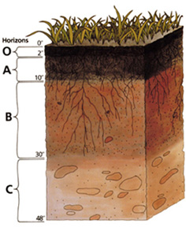
Гумустың (лат қарашіріктің «жер, топырақ».) - Жоғары өсімдіктер үшін қажетті қоректік заттар бар негізгі топырақ органикалық заттар. Қарашірік топырақ органикалық заттардың 85-90% құрайды, және оның құнарлылығын бағалау маңызды критерийі болып табылады.
Қарашірік органикалық қосылыстардың, оның реакция өнімдері мен органикалық-минералдық түзiлiмдердiң түрінде органикалық қосылыстардың (ерекше қоса алғанда) жеке жүргізіледі.
Бұл сурет қараңғы түсті қарашірік қабатының таңбаланған

Slide 4
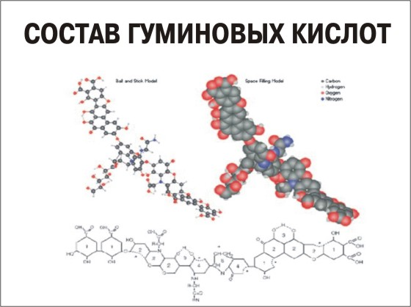
Гумин қышқылдары белгілі бір формуланы бар және жоғары молекулалық қосылыстар бүкіл класс болып табылады. Кеңестік және ресейлік топырақтану дәстүрлі гумин және fulvic қышқылдары екіге бөлінеді.
(салмағы бойынша) гумин қышқылдары элементтік құрамы: 46-62% C, 3-6% N, H 3-5%, 32-38% fulvic O. құрамы: 36-44% C, 3-4,5% N, 3-5% H, 45-50% О. Екі қосылыстар, фосфор (а% жүзден немесе оннан) (0,1 1,2% -ға дейін), күкірт ретінде қатысып отыр. гуминді қышқылы молекулалық салмағы fulvic қышқылдар 4-15 кДа үшін 20-80 кДа (ең аз 5 кДа, ең 650 кДа) болып табылады. Agile Fulvic қышқылдар рН бүкіл ауқымына (гумин қышқыл ортада тұнба) еритін болып табылады. көміртегі гумин және fulvic қышқылдары (Cgk / Cfk) топырақ гумус мемлекеттің маңызды көрсеткіші болып табылады.

Slide 5
Гумин қышқылы молекуласының азот гетероциклдер, соның ішінде ароматты сақина тұратын өзегін, оқшауланған. Сақиналар қараңғы бояғыш заттар тудырады, екі ұзын бастайтын тізбегін құру, қос облигациялармен «көпір» қосылған [9]. Негізгі полипептида және көмірсутек түрін қоса перифериялық алифаттық тізбек, қоршалған. Әңгімелесу түрлі функционалдық топтар, жоғары сіңіру сыйымдылығы себебі қандай (гидроксил, карбонил, карбоксил, Әмина, және басқалар.) - 180-500 мэкв / 100 г.

Slide 6
fulvic қышқылдарының құрылымы әлдеқайда аз белгілі. Олар функционалдық топтар сияқты құрамы бірдей, бірақ жоғары сіңіру сыйымдылығы - 670 мэкв дейін / 100 г
гумин қышқылдары (humification) қалыптастыру механизмі толық түсінікті емес. Гипотезаны [10] (М. Кононов, А. Trusov) конденсациялық бойынша, бұл заттар төмен молекулалық массасы органикалық қосылыстардан синтезделеді. Гипотеза Л.Н. жоғары молекулалық қосылыстар (белоктар, биополимерлердің) реакция кезінде пайда Александров [11] гумин қышқылы айтуынша, содан кейін біртіндеп тотығады және сынған. Осы процестердің екі болжамдарын айтуынша микроорганизмдермен негізінен қалыптасқан ферменттер, жұмылдырылған. Гумин қышқылдарының таза биогенді шыққан болжам бар. Көптеген қасиеттері үшін олар саңырауқұлақтар пигменттер tёmnookrashennye ұқсайды.

Slide 7
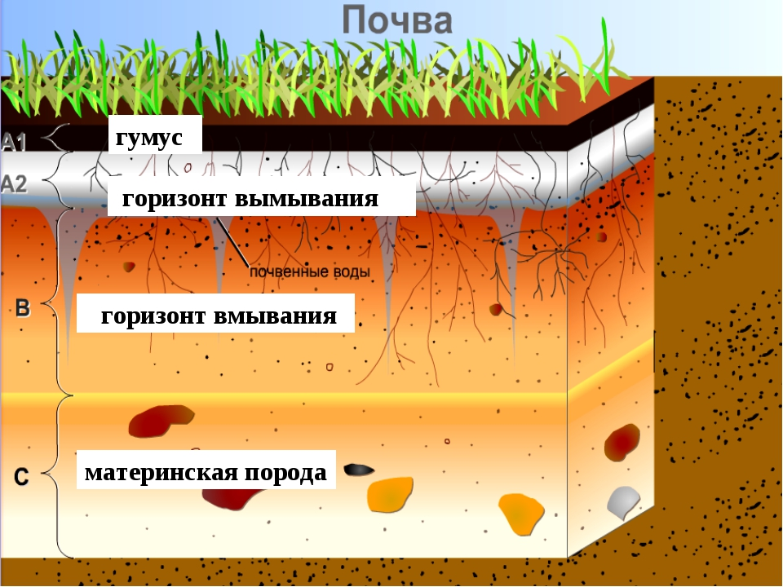
Қарашірік топырақта болып жатқан процестерге маңызды рөл атқарады. Ол оның химиялық, физика-химиялық және биологиялық қасиеттері жақсартады. Жаңа ластанған қарашірік күшті, агротехникалық бағалы құрылымын қалыптастыруға ықпал ететін, топырақ кесек, желімдер оларға, және кальций және магний цементтер байытады. Баяу ыдырайтын, гумустың өсімдіктер үшін күл элементтер мен азот көзі болып табылады және еритін батареяларды (калий, фосфор) сіңіретін, шаймалау болдырмайды.

Slide 8
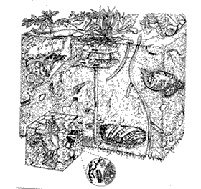
Топырақ факторлары, экологиялық жағдай айтарлықтай жинақтау, органикалық қалдықтардың және гумус құрамы, әсіресе қалыптасуына әсер етеді. Осы бар өсімдіктер мен осы өсімдіктердің қалдықтары нашарлатады тиісті топырақ микрофлорасының, шешуші рөлі. Мысалы, қылқан жапырақты орман қоқыс ағаш осылайша fulvic қышқылдарының көп мөлшерде бар қарашірік қалыптастыру, баяу негізінен саңырауқұлақ топырақ микрофлорасын ыдырайды. Олар минералдар топырақ қабаты жоғарғы еріген және топырақ түзуші процесі подзолистый түрі болып табылады. Бұл ата-аналар жыныстар (морена морены), жеткілікті жауын-шашынның Қышқылдығы ықпал етеді.

Slide 9
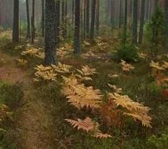
Шөпті өсімдік сипаттамалары және басқа да өлі қалдықтары химиялық құрамы қапталған топырақтың, олар негізінен сол арқылы қоректік заттарды қамтамасыз кальций, магний және топырақ гумус басқа катиондары байланысты келіп үнемді еритін гумин қышқылдары, артық өндіру, бактериялар ыдырауы. Бұл жақсы құрылымды және топырақтың басқа қолайлы физикалық қасиеттерін қалыптасуына ықпал етеді.

Slide 10
Топырақ гумус мазмұны мен сапасына, бұл топырақтың құнарлылығын тәуелді.
Түрлі топырақ түрлері гумус саны бар әр түрлі. 1,5-3,0% - Poor бірақ қарашірік подзолистые, Дерновой-подзолистые топырақты ол 0,5-тен 2%, орман-дала сұр орман топырақ құрамында Полесье. 3-тен Сібір гумус және қара жер 6% қара топырақ және Украина дала аймақтары, ол 10-12% -ға дейін жиналады. Су қалдықтары мен батпақты өсімдіктердің 80-90% органикалық заттар құрамында ауаның жоқ ыдырайтын онда шымтезек топырақ.

Slide 11
Қарашірік топырақ қолдау үшін, сондай-ақ, оның мазмұнды арттыру және сапасын жақсарту қамқорлық ғана емес қажет. Осы мақсатта, тыңайтқыш және өсіру жеткілікті сома өз кезегінде, қалыптастыру гуминді гумустың басым өңдейді күшейтетін, топырақ микрофлораның дамуына ықпал қосу топырақ гумус, торф, composts, егілген көпжылдық шөптер, lupins, және т.б.. D. қолданылады қышқылдары.

